Slide 1

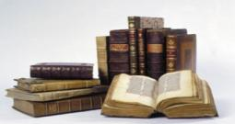
День православной книги
Титова Галина Анатольевна,
учитель русского языка, литературы,
основ православной культуры
МБОУ «Средняя школа №4»
город Кольчугино
Владимирской области.
http://aida.ucoz.ru

Slide 2

Есть чудо на земле с названьем дивным – книга!
Великой красоты и сложности предел,
Животворящий сплав прошедшего и мига,
Фундамент для грядущих добрых дел.

Slide 3
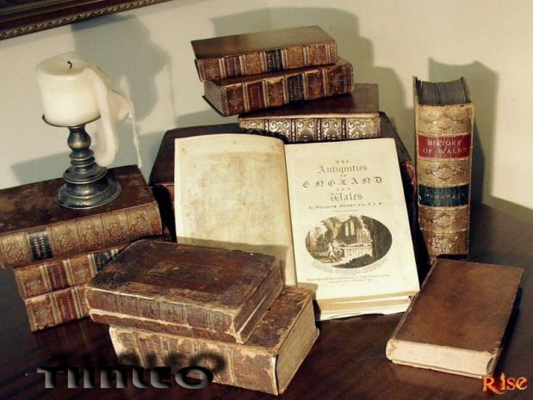
Живет книга уже несколько тысячелетий, но не всегда она была такой, какой мы видим её сейчас.

Slide 4
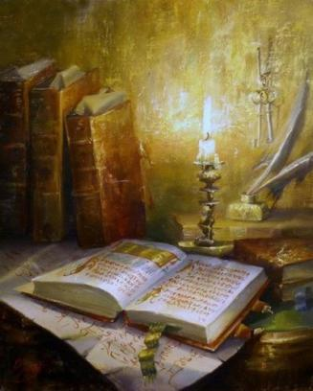
История
книги

Slide 5
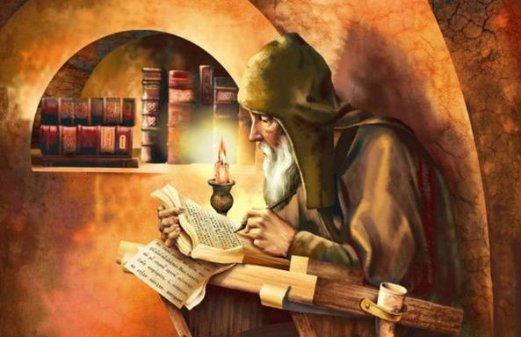
Первые славянские книги были рукописными. Создавали их в тиши святых обителей монахи.

Slide 6
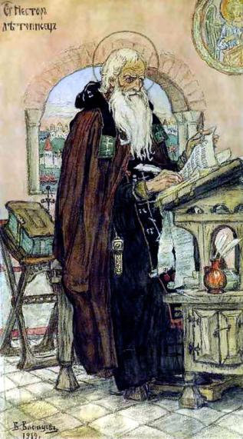

Они старательно выписывали каждую буковку. Заглавные буквы писали красными чернилами.

Slide 7


Такие буквы назывались буквицами. Буквица – первая прописная буква книги или главы в книге. Но буква не простая, а украшенная.

Slide 8


Буквицы можно увидеть в старинных рукописных книгах.
На каждую книгу уходило много времени, много труда. Поэтому стоили книги очень дорого. Только самые богатые люди могли иметь дома книги.

Slide 9
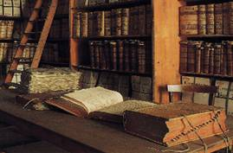
Книги переплетали в кожу и богато украшали золотом, серебром и драгоценными камнями. Как бы хотели сказать: «Книга - очень ценная вещь».

Slide 10
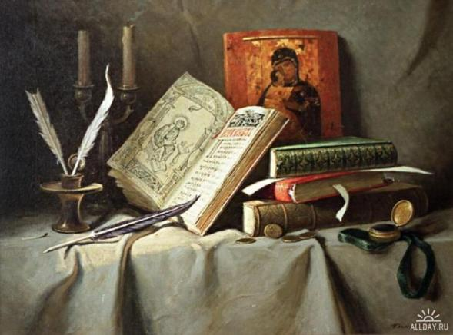
Особенно благоговейно нужно относиться к книгам, в которых написано о Боге. Поэтому Библию, Евангелие, Псалтирь и Молитвослов читают стоя, прежде осенив
себя крестным знамением.

Slide 11

День Православной Книги – первый праздник в череде
самых светлых и прекрасных весенних праздников: Благовещение, Пасха, День Победы, Неделя славянской письменности и культуры.

Slide 12

Впервые День православной книги отмечался в России
14 марта 2010 года.
Этот праздник, который стал ежегодным, был учреждён Священным Синодом Русской православной Церкви по инициативе Патриарха Московского и всея Руси Кирилла и приурочен к дате выпуска первой печатной книги.

Slide 13
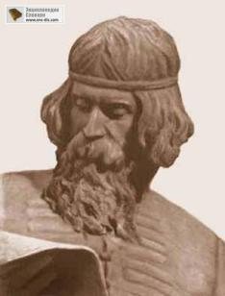
Первым в нашей стране напечатал книгу диакон Иван Федоров. Поэтому его называют первопечатником.

Slide 14
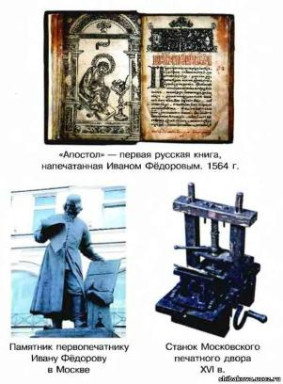
Рассказ о жизни
и деяниях
Ивана Фёдорова
http://aida.ucoz.ru

Slide 15

Известно, что Иван Фёдоров родился в 1510 году, в Москве, учился в Краковском университете, где получил учёную степень бакалавра.
В 1550-х годах он служил дьяконом в Москве, в храме Николы Гостунского, где хранилось множество славянских и греческих книг.

Slide 16
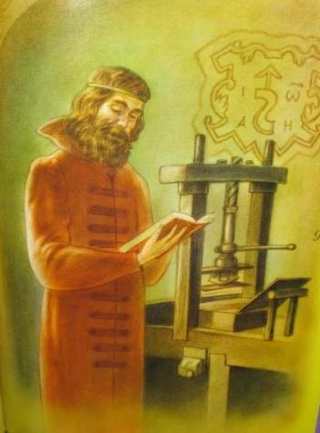
Служителей сюда брали очень грамотных. Иван Фёдоров удостоился этой чести. Он понимал, что книги нужны людям, что без книг нет знаний, нет будущего. Ради книг он должен жить и трудиться.

Slide 17
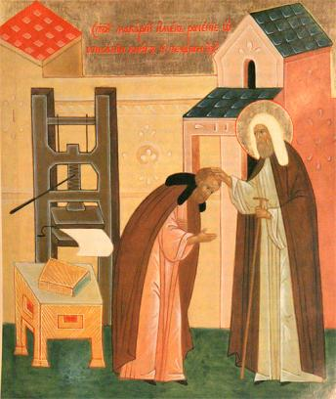
По благословению митрополита Макария Иван Фёдоров едет в Тверь в Отрочь монастырь побеседовать с монахом этого монастыря – Максимом Греком, знающим тайну печатания книг. При встрече с ним Иван Фёдоров старался запомнить каждое слово учёного грека.
http://aida.ucoz.ru

Slide 18
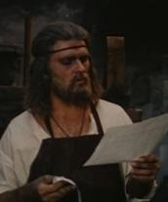
Митрополит Макарий
советует Ивану Грозному принять на службу в строящуюся в Москве типографию
Ивана Фёдорова.

Slide 19
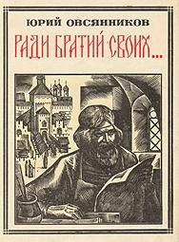
Вот как писатель Юрий Овсянников в книге об Иване Фёдорове «Ради братий своих…» описывает начало работы первой печатни в Москве:

Slide 20
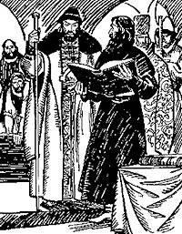
«Страх не покидал Ивана со вчерашнего дня. Владыко Макарий вчера после всенощной объявил ему, что царь Иван Васильевич самолично желает узнать, как он, Иван Фёдоров, собирается подвижными буквами священные письмена печатать. И надлежит ему, Фёдорову, поутру явиться в государевы покои.

Slide 21
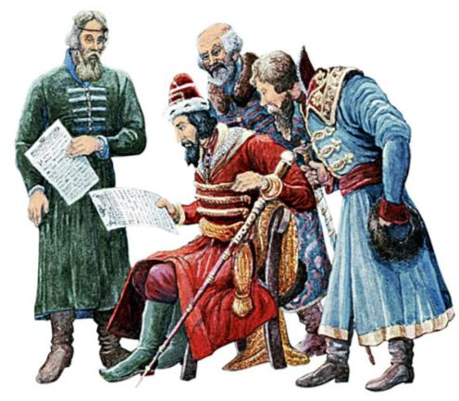
Во время разговора с царём Иван Фёдоров подал ему белый лист бумаги, на котором подвижными буквами был отпечатан полный титул государя и царя Ивана Васильевича.

Slide 22
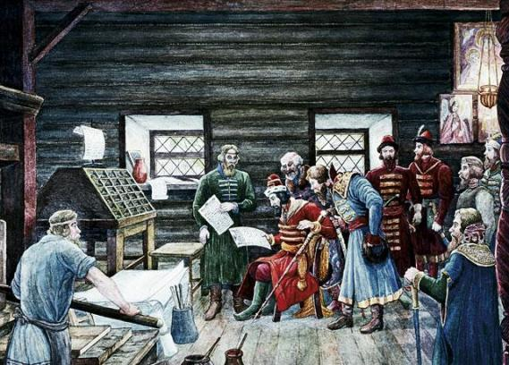
Царь откинулся в кресле и долго любовался листом. Потом сказал: «Не в чулане начинать такое дело надо… Святой отец благословил тебя на него, и я без своей милости не оставлю. Печатню настоящую поставим. Здесь, в Кремле. У храма Николы Гостунского…»

Slide 23
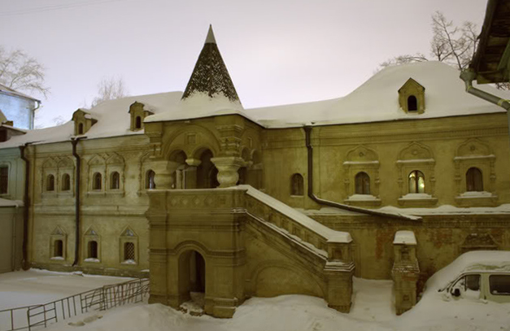
Вскоре по приказу царя Иоанна Васильевича Грозного в Москве начали строить Печатный двор. Это было в 1553 году.

Slide 24
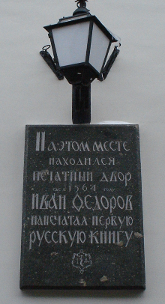
Сейчас на этом месте, на Никольской улице, где стоял первый печатный двор, находится Историко-архивный институт. На стене здания памятная доска.

Slide 25
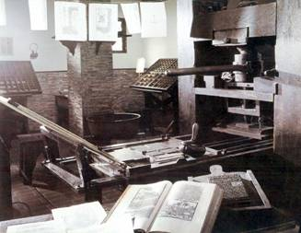
10 лет готовились к печатанию первой книги – строили здание, делали печатный станок, отливали шрифт.

Slide 26
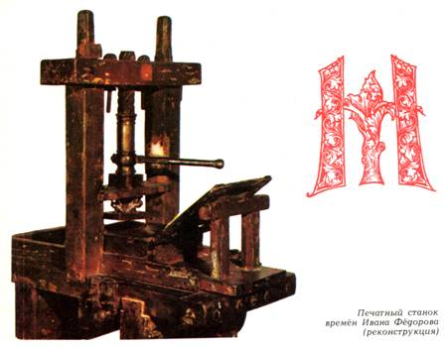
Так выглядел первый печатный станок Ивана Фёдорова.

Slide 27
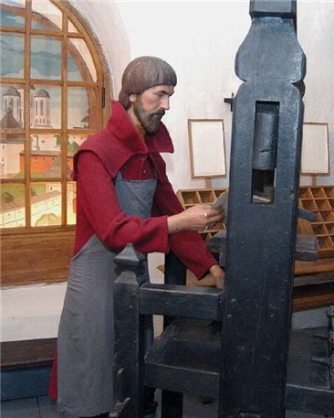
Ещё год печатали книгу, и вот 1 (14) марта 1564 года она наконец увидела свет. Это событие произошло более 450 лет назад.

Slide 28
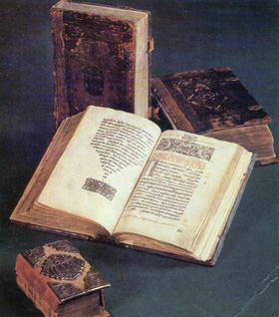
Первая напечатанная книга называлась «Апостол».
Её появление и принято считать датой начала книгопечатания на Руси.

Slide 29
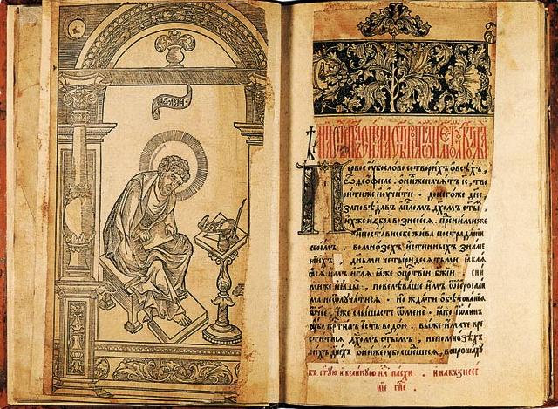
«Апостол» ("Деяния святых Апостолов") – книга богослужебная, является шедевром типографского искусства.

Slide 30
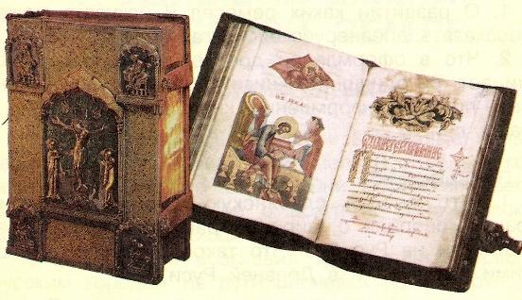
Книга радовала глаз аккуратным и четким шрифтом, красивыми буквицами, изящными заставками.

Slide 31
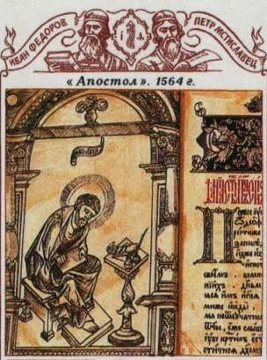
Первопечатный «Апостол» отличает и высочайшая редакторская культура.
В нем не обнаружено ни одной орфографической ошибки, подчистки или опечатки.

Slide 32
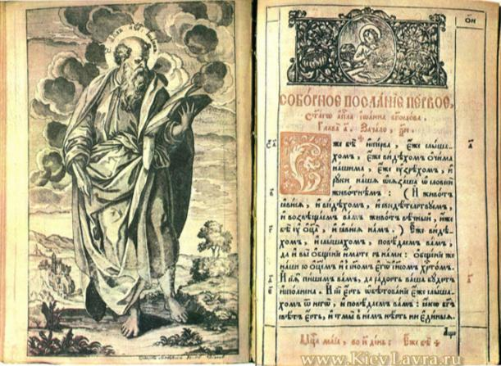
Исследователей продолжают восхищать высокохудожественные гравюры, филигранный рисунок шрифта, оригинально выполненные заставки и прекрасное качество двухкрасочной печати.

Slide 33
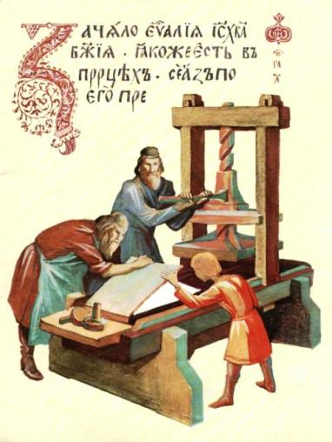
Иван Федоров сам резал и отливал буквы, гравировал рисунки и заставки, редактировал и набирал текст и печатал весь «завод» — около 1200 книг. 60 экземпляров этого издания хранятся в крупнейших библиотеках и музеях мира.

Slide 34
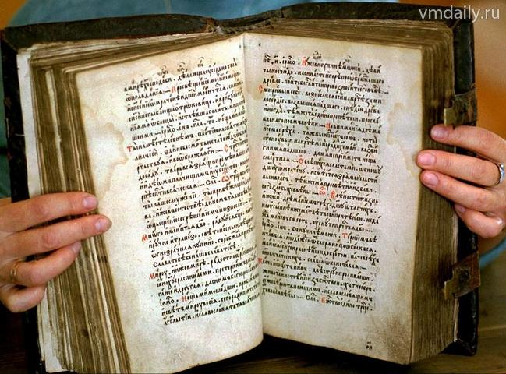
Печатники хотели, чтобы книга была похожа на старые рукописные книги.

Slide 35
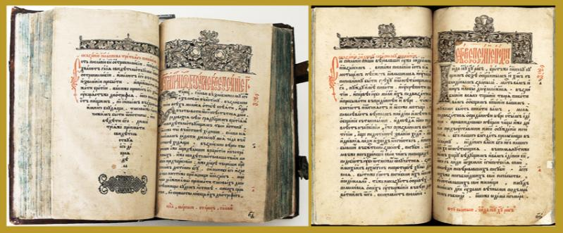
Шрифт её воспроизводил рукописное письмо. Первая буква каждой главы была выделена красной краской. Начало каждой главы было украшено узором, на котором переплетались виноградные лозы с кедровыми шишками.

Slide 36
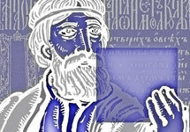
«Возлюбленный и чтимый русский народ! — обращался Федоров к читателям «Апостола». — Если труды мои окажутся достойными вашей милости, примите их с любовью...».

Slide 37
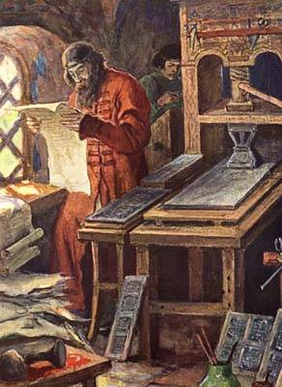
Но в 1566 году Иван Фёдоров оставляет Москву и переезжает сначала в Литву, потом на Украину. Одной из причин было недовольство некоторых священников, считавших кощунством механическое воспроизведение священных текстов с помощью печатного станка.

Slide 38
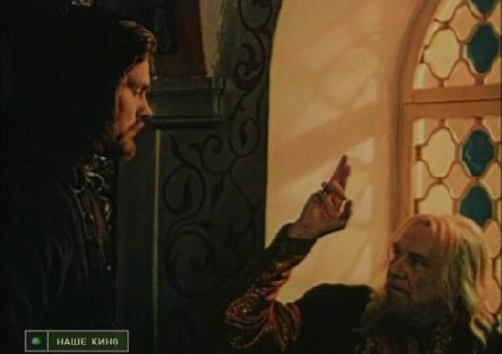
Новые веяния в книжном деле не пришлись по вкусу и старым монахам -переписчикам. Труд переписчика становился абсолютно невыгоден: ведь станок позволял печатать книги куда быстрее и дешевле.

Slide 39
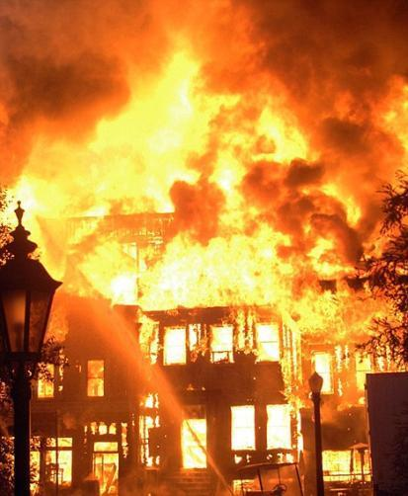
В этом же году в типографии Фёдорова произошёл пожар, и он был неслучайным.

Slide 40
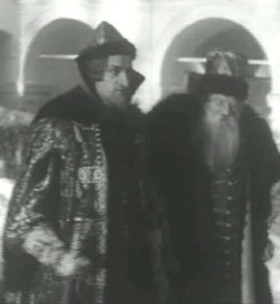
И тогда не знали два Ивана,
Заведя горячий разговор,
Что по воле вражеского стана
Запылает их Печатный двор.
Что объявят «ересью и ложью»
Всю печать – не рукописный труд,
И, призвав на «ересь»кару Божью»,
Двор Печатный ночью подожгут.
Что потом боярин сговорится,
Как бы им народ ввести в обман,
Что покинет древнюю столицу
Для чужбины Фёдоров Иван…
(Н. Кончаловская)

Slide 41
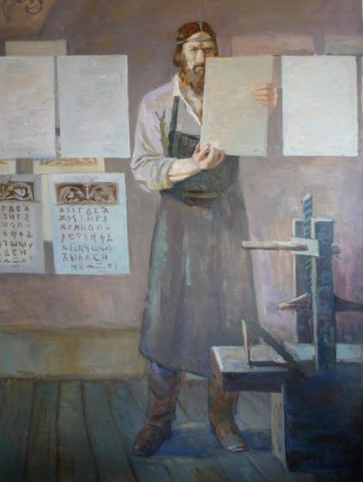
«Зависть и ненависть нас от земли и отечества и от рода нашего изгнали и в иные страны, неведомые доселе», - писал Фёдоров в послесловии к своим книгам.
Но и на чужбине Иван Фёдоров и его помощник Пётр Мстиславец продолжали заниматься печатным делом.

Slide 42
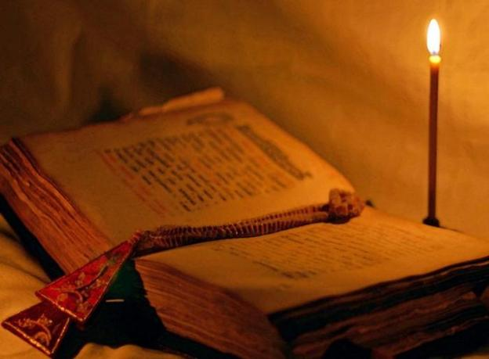
Несколько лет первопечатники работали в городке Заблудово в типографии литовского гетмана Григория Ходкевича, известного покровителя православного просвещения. Здесь было напечатано «Учительское Евангелие»- сборник евангельских текстов.

Slide 43
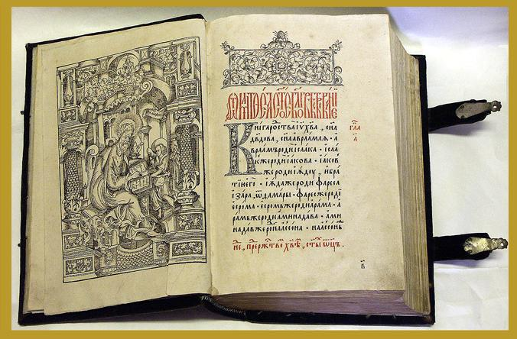
Также в Заблудове в 1570 году вышла новая книга Ивана Фёдорова «Псалтырь с Часословом»

Slide 44
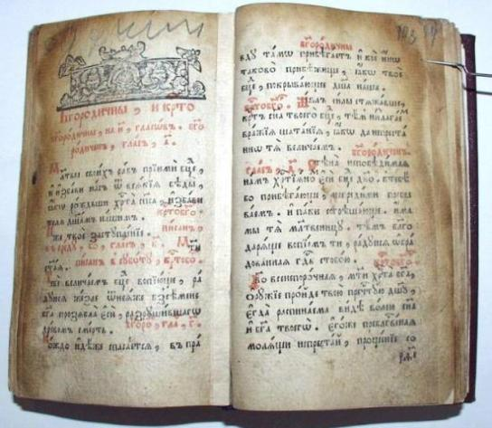
Здесь же появился «Часовник» - сборник молитв, который использовался при богослужении; также по
нему на Руси обучали детей грамоте.

Slide 45
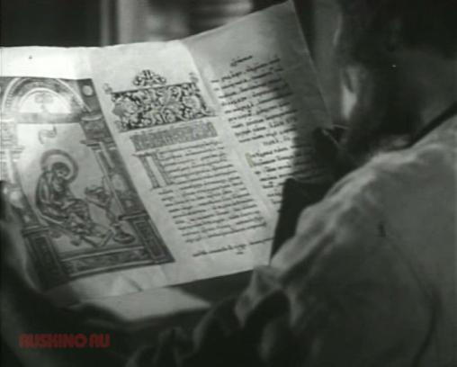
Но в этом же году состарившийся гетман Ходкевич закрыл заблудовскую печатню, так как не мог её больше финансировать.

Slide 46
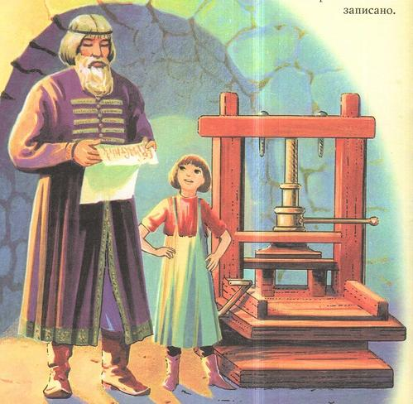
А Иван Фёдоров с семьёй переехал во Львов. Он занял денег и построил свою печатню.
В 1574 году он издал здесь первую русскую «Азбуку».

Slide 47

Конечно, «Азбука» Фёдорова отличается от нынешних букварей и азбук, но все они строятся так же: от простого к сложному, от буквы к слову, от слова к предложению,
от предложения к рассказу.

Slide 48
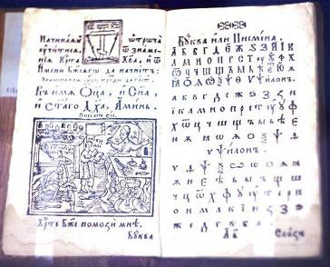
Открывали азбуку 45 букв кириллического алфавита. В ней находились учебные тексты, грамматические конструкции, а также молитвы, послания, притчи.
Это была полноценная учебная книга, которая шла нарасхват и зачитывалась буквально до дыр.

Slide 49
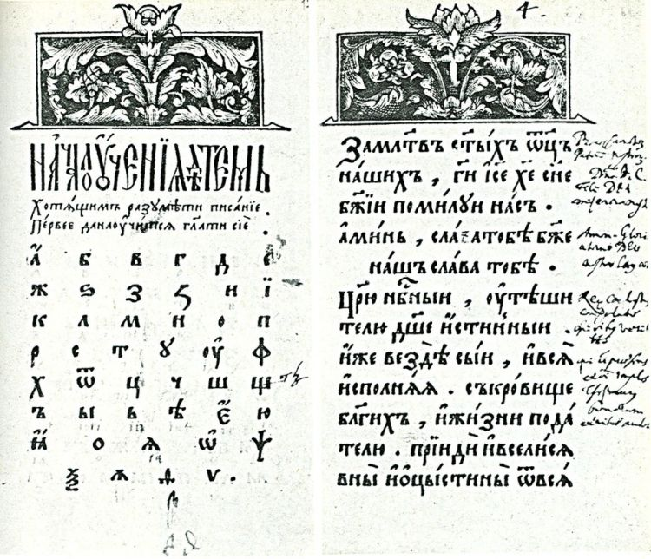
В послесловии Иван Фёдоров писал, что букварь «напечатан для пользы русского народа».

Slide 50
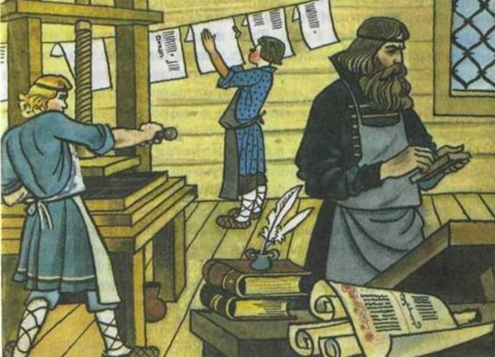
Финансовые трудности вынуждают Ивана Фёдорова покинуть Львов и поступить на службу к богатому украинскому феодалу, князю Константину Острожскому. В городе Остроге заработала четвёртая по счёту типография И.Фёдорова.

Slide 51
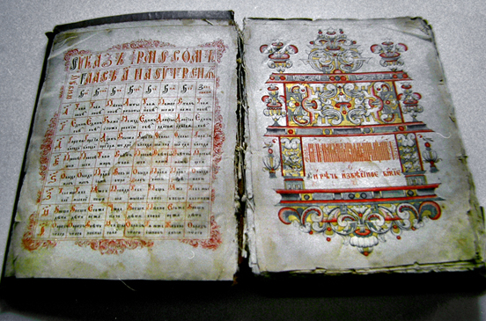
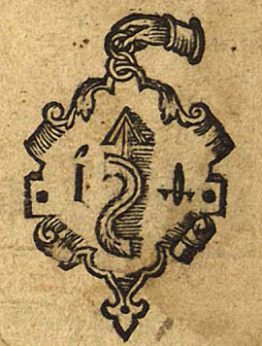
Это одна из книг Ивана Федорова, напечатанная в Остроге. Бумага с водяными знаками. На титуле - сведения о книге в рамке, на обороте титула - герб хозяина К.К. Острожского. На последних страницах герб - сигнет Ивана Федорова

Slide 52
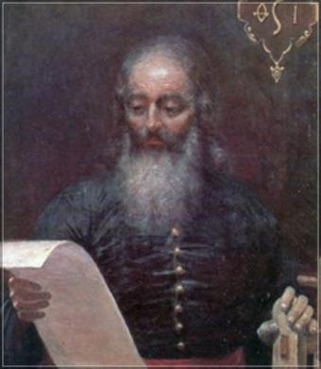
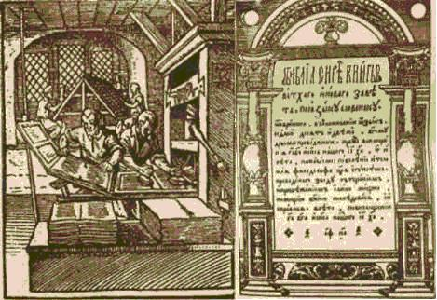
В Остроге же была напечатана и первая полная славянская Библия. Она стала известна под названием «Острожская Библия».

Slide 53
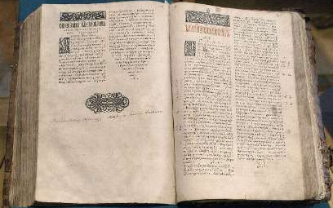
Новизна этой книги состояла в том, что был отлит уникальный, меньше обычного, шрифт, впервые позволивший поместить Ветхий и Новый Завет в одном томе. Подобная компактность издания привела к тому, что большая часть тиража Острожской Библии оказалась со временем перевезена и продана в России.

Slide 54
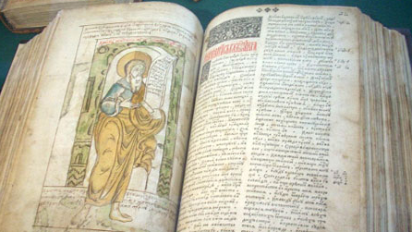
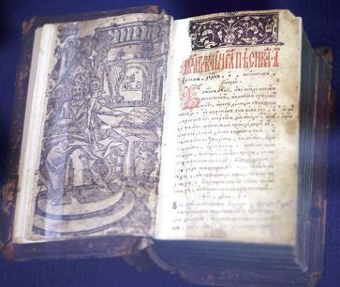
Издание Библии широко разошлось по всем славянским землям и стало одним из главных деяний Ивана Фёдорова.

Slide 55


Трудно перечислить все места, где побывал Иван Федоров, но, переезжая из страны в страну, он не бежал от лишений, не искал богатства, а шел с великой миссией, смысл которой раскрывается в его словах : «Я должен духовные семена по вселенной сеять и всем по порядку раздавать духовную эту пищу».

Slide 56

В последние годы жизни мастер испытывал большую нужду.
Умер Иван Фёдоров в 1583 году 5 декабря.
На каменной плите монастырского кладбища, под которой он был похоронен, выбита надпись: «Друкарь книг, пред тем невиданных».

Slide 57


Русский народ отдаёт должное своему первопечатнику. Книгоиздатели и книговеды ежегодно, начиная с 1959 года, проводят научные сессии, посвящённые проблемам истории книги и книжному делу, - «Фёдоровские чтения».

Slide 58

В центре Москвы, на Никольской улице, поставлен памятник первопечатнику.
Монумент был открыт в торжественной обстановке 12 октября 1909 года. Сквер был расцвечен флагами, дорожки посыпаны песком, у подножия памятника посажены цветы.

Slide 59

На открытии памятника профессор Барсов сказал речь: «Торжественна и знаменательна настоящая минута в истории русского просвещения. Мы открыли сегодня памятник не человеку высокого положения не князю, не полководцу, не писателю, а просто рабочему печатного дела».

Slide 60

В этот день к памятнику пришли работники всех московских типографий и возложили венок с надписью: «Первому мученику русской печати», намекавший на подвижничество первопечатника и на те опасности, с которыми ему пришлось столкнуться.

Slide 61


Мы сегодня представляем
Ивана Фёдорова таким, каким его изобразил скульптор С.М. Волнухин: высокий лоб, волосы, перехваченные ремешком, внимательный взгляд из-под густых бровей.

Slide 62

Во Львове тоже установлен памятник первопечатнику Ивану Федорову

Slide 63

А в городе Мстиславль Могилёвской области поставлен памятник Петру Мстиславцу - соратнику Ивана Федорова,

Slide 64

Это памятник, посвящённый 400-летию Острожской академии. Именно в ней Иваном Фёдоровым была напечатана первая Библия на церковнославянском языке.

Slide 65

Так выглядит Орден Первопечатника Ивана Фёдорова

Slide 66


В 1983 году была выпущена медаль « Русский первопечатник Иван Федоров. 400 лет со дня смерти» и юбилейная монета достоинством 1 рубль.

Slide 67
Что такое православная книга в наше время?

Slide 68


Slide 69



Эти книги пользовалась большой популярностью до революции. В них Священная История, т. е. библейские события Ветхого и Нового Заветов, изложена просто и доходчиво — так, чтобы дети понимали Библию и читали ее с удовольствием уже с раннего возраста.

Slide 70


Каждая сказка этой книги доступно рассказывает маленьким детям об одной из десяти заповедей Божиих.

Slide 71

В книге "История России. Православная культура" приведено много интересной и познавательной информации. Повествуется о том, откуда пошло название Святая Русь. Рассказано о важнейшей черте русской православной жизни, о церковных таинствах, описаны традиции церкви и православные святыни, рассказано о постах, домострое, семье, праздниках. Также вы узнаете про монастыри и монашество, про православное воинство, про великих христианских святых, а также про русских святых XX века. В книге написано про знаменитые Ростовские колокольные звоны и описаны виды колокольных звонов.

Slide 72

Притчи – это поучения, примеры из повседневной жизни, помогающие познать обычные и вечные истины – любить ближнего, чтить закон, жить в гармонии и ладу друг с другом и природой. Замечательно, что притчи не теряются в веках, а бережно сохраняются до наших дней и дают нам возможность не только прикоснуться к мудрости древних, но и познать радость самосовершенствования.

Slide 73

Прекрасная детская книга-энциклопедия, посвященная самым прославленным русским святым — от крестителя Руси князя Владимира и его мудрой бабушки княгини Ольги до батюшки Серафима Саровского и «пастыря всея Руси» отца Иоанна Кронштадтского. Святая Русь крепла не только трудами князей, царей, героев и полководцев, но и великой силой духа, которую явили наши святые.

Slide 74

Сергий Радонежский — основатель одного из самых известных монастырей — Троице-Сергиевой Лавры. Пожалуй, в России нет более почитаемого святого из русских по духу и по крови. Его влияние на становление русской духовной культуры огромно. Своей беспримерной скромностью и даром чудотворения он снискал любовь и современников, и потомков.

Slide 75

Добро и зло, любовь и прощение, милосердие и забота о ближних - вот что составляет содержание православных книг. Евангельская тематика всегда присутствовала в произведениях многих русских писателей

Slide 76




"Настало время, когда мы можем воздать должное этому прекрасному человеку, православному писателю и истинному русскому патриоту" - Святейший патриарх Алексий II о И.С.Шмелеве.
И.С.Шмелёв

Slide 77

Иван Сергеевич Шмелев
Произведения Ивана Сергеевича Шмелева отличаются большой самобытностью и невероятной красотой народного языка. Его детские воспоминания, проникнутые безмятежной радостью от восприятия мира, до глубины души трогают человеческое сердце.

Slide 78



Особое место в творчестве писателя занимает тема русского простонародного благочестия, о котором автор рассказывает с большой любовью и теплотой. Перед читателем словно оживает Старая Москва с ее маленькими улочками, продуктовыми лавочками и колоритными жителями. Возможно, именно эти воспоминания согревали сердце Ивана Сергеевича, находившегося вдали от Родины, но так любившего ее.

Slide 79

Во Франции И.С.Шмелев прожил 27 лет. Там он активно работал над своими произведениями и публиковался во многих эмигрантских изданиях. Скончался Иван Сергеевич в 1950 году в Париже.
В 2000 г. осуществилось желание писателя: прах Шмелева и его жены был перевезен на Родину и погребен в Донском монастыре.

Slide 80

Антон Павлович Чехов
В этот небольшой сборник для детей вошли два рассказа великого русского писателя Антона Павловича Чехова. В пасхальных рассказах Чехова «Студент» (1894) и «Святой ночью» (1886) настоящее пронизано прошлым, поэтому горе и радость в них так же сильны и сегодня — неизменны и всеобщи.

Slide 81

Смех за левым плечом. Владимир Солоухин
Повесть «Смех за левым плечом» написана Владимиром Солоухиным - известным русским писателем, поэтом, лауреатом Госпремии РСФСР – в 1984 году и носит во многом автобиографический характер.
В ней автор касается наших общих православных корней и как сказал один из литературоведов, автору «удалось передать не столько даже ощущение, сколько почти физическое прорастание в человеке своего рода».

Slide 82

Сборник рассказов прославленных русских писателей о чести, благородстве и других прекрасных качествах человека.
Данная книга призвана помочь в деле воспитания в ребенке самые лучшие человеческие качества, такие, как честь и совесть, искренность и сочувствие, показав на примере наших предков, что именно эти личностные качества имеют непреходящую ценность.

Slide 83



Леонид Андреев

Slide 84




Н. С. Лесков

Slide 85



Ф. М. Достоевский

Slide 86




Slide 87




http://aida.ucoz.ru

Slide 88

А сейчас я предлагаю вам послушать рассказ
Бориса Ганаго « Прозрение» и подумать: что хотел сказать нам автор?

Slide 89



Slide 90
Интернет-ресурсы:
http://www.proza.ru/pics/2014/06/14/846.jpg
http://nsportal.ru/shkola/dopolnitelnoeobrazovanie/library/2013/03/19/den-pravoslavnoy-knigi-0
http://buzulukschool1.ucoz.ru/vospitrabota/den_pravoslavnoj_knigi.jpg
http://open.az/uploads/posts/2010-07/1280076445_books.jpg
http://imgfotki.yandex.ru/get/6419/81165341.13/0_9002b_8580b87b_XL
http://akniga.org/uploads/posts/2012-06/1340909564_knigi1.jpg
http://www.alkor-4.ru/about/publications/istoriya_tipografii/fedorov.jpg
http://pravostok.ru/upload/information_system_1/2/9/1/item_29138/information_items_29138.jpg
http://www.taday.ru/data/2012/02/16/1233160605/4ivan5.jpg
http://www.radostmoya.ru/uploads/blogs/kniga-14.gif http://rud.exdat.com/docs/index-721330.html
http://ahuman.ru/wp-content/uploads/2012/04/71.jpg
http://900igr.net/datai/literatura/Pervaja-pechatnaja-kniga/0001-001-Pervopechatnik-Ivan-Fedorov.jpg
http://i.enc-dic.com/dic/enc_biography/images/m_22568.jpg http://www.vokrugsveta.ru/img/cmn/2013/03/16/007.jpg
http://imgfotki.yandex.ru/get/6422/178323427.0/0_c4b3f_5ee34391_XL

Slide 91
Интернет-ресурсы:
http://img.labirint.ru/images/comments_pic/0930/011labgi0l1248280552.jpg http://900igr.net/datas/literatura/Ivan-Fjodorov/0024-024-Knigopechatnja.jpg http://nadegda-belka.narod.ru/index/0-19
http://kazachestvu.ru/wp-content/uploads/2013/10
http://grani.ru/files/10559.jpg http://www.wolmar.ru/images/auctions/719/789441_1.jpg http://warmovies.ru/images/stories/kino3/pervopechatnikfedorov1.jpg http://images.aif.ru/003/264/fc2258531b6438a1402ee4dd8d846449.jpg http://festival.1september.ru/articles/519691/img6.jpg http://www.afanasy.biz/upload/iblock/2fd/cult4_17062013_an1.jpg http://pictures.bookshop.ua/TitleBooks/ob_010115b.jpg
http://900igr.net/datas/literatura/Ivan-Fjodorov/0028-028-Rukopisnye-knigi.jpg https://img-fotki.yandex.ru/get/6507/22264419.f4/0_6d6b0_88b43afc_XXL.jpg
http://i1.poltava.pl.ua/news/31/3051/content/ivan_fedorov-fedorovich.jpg http://festival.1september.ru/articles/519691/img5.jpg http://vmtest.vmdaily.ru/photo/vecherka/2013/04/doc69prgae6vw43b35eari_800_480.jpg http://images.myshared.ru/244425/slide_17.jpg

